Slide 1
<Título do Projeto> Equipe: <membro(s) da equipe>

Slide 2
Objetivo
<coloque aqui o objetivo do projeto>
[há quatro possibilidades de projeto na disciplina]
Implementar um middleware “do zero”
Estender um middleware open source existente
Implementar um serviço de middleware e integrá-lo a um middleware existente
Desenvolver modelos (formais e/ou de desempenho) de middleware
[Importante]
O modelo ou tipo de middleware é livre, ou seja, pode ser um middleware orientado a objetos, um middleware orientador a mensagem, um middleware baseado em espaço de tuplas, outros. MAS, precisa ser um middleware de distribuição como vimos em sala de aula
O projeto da disciplina NÃO pode ser a implementação de uma aplicação distribuída.

Slide 3
Cenário de uso
[descreva aqui um cenário de uso do seu middleware]
[Sugestão]
coloque uma figura que mostre as aplicações que farão uso do seu middleware, usuários das aplicações, o ambiente de execução, middleware.
[IMPORTANTE]
A figura não deve ser a arquitetura do middleware, mas o cenário de utilização do mesmo.

Slide 4
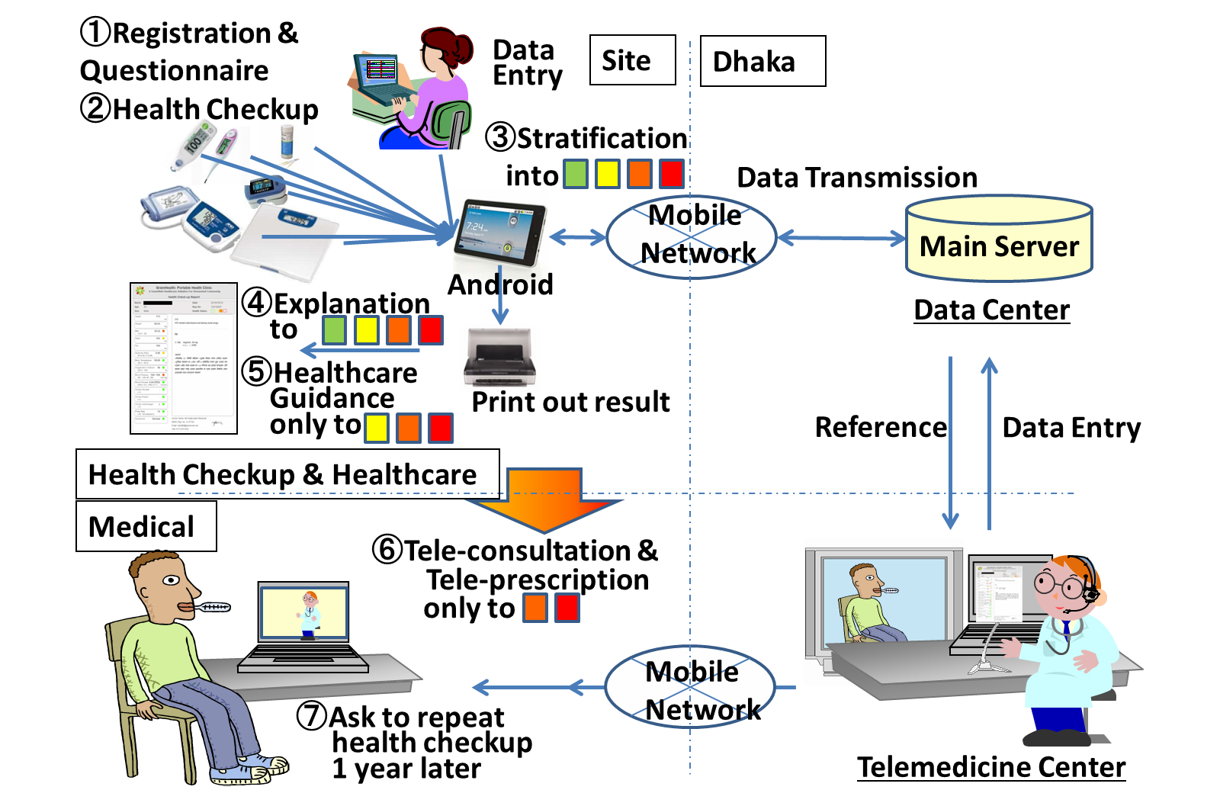
Cenário de uso [EXEMPLO]

Slide 5
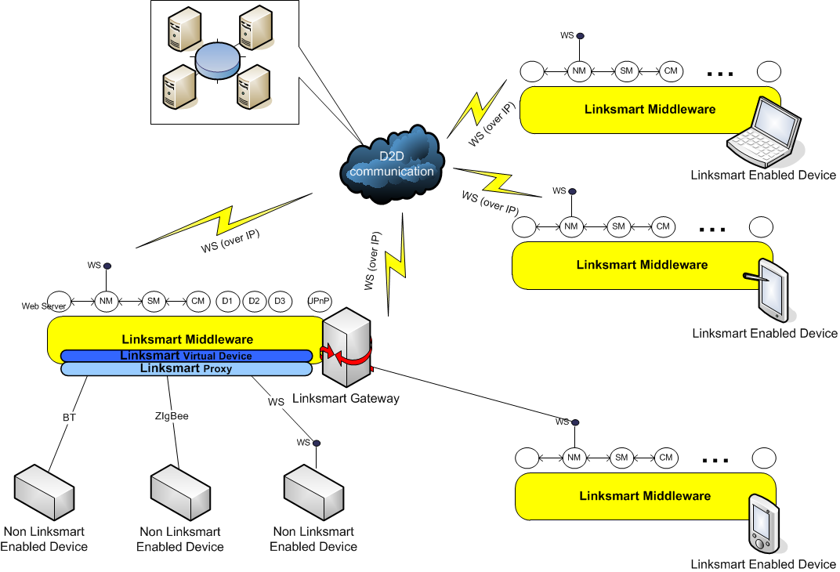
Cenário de uso [EXEMPLO]

Slide 6
[Background]
Se achar necessário, coloque aqui informações que você acredita serem necessárias para que as pessoas entendam o seu middleware
e.g., se você implementou o JMS, explique aqui os conceitos básicos do JMS
e.g., se você estendeu um middleware existente, coloque aqui detalhes deste middleware.

Slide 7
Requisitos
[coloque aqui a lista/tabela de requisitos e/ou transparências suportadas pelo middleware]
Requisitos Funcionais
“o que se espera que o middleware faça”
e.g., transportar mensagens, serializar mensagens, demultiplexar mensagens
Requisitos Não-Funcionais
“restrições globais sobre como o middleware funciona” (atributos de qualidade)
e.g., desempenho, confiabilidade, segurança, escalabilidade
e.g., “todas as comunicações devem ser autenticadas e criptografadas usando certificados”, “o middleware deve transportar 20 mensagens/s”
Transparências
Acesso, localização, concorrência, mobilidade, falhas, e assim por diante
Sugestões
Antes de definir os requisitos, defina o modelo de middleware que você irá implementar, e.g., MOO, MOM, Baseado em Espaço de Tuplas
Em função da complexidade dos requisitos não-funcionais e do tempo para a implementação do projeto, seja econômico na definição deste tipo de requisito

Slide 8
Requisitos [Exemplo – Tabela]
# | Descrição do Requisito Funcional
RF01
RF02
…. | …
# | Descrição do Requisito Não-Funcional
RNF01
RNF02
… | …

Slide 9
Requisitos [IMPORTANTE]
Requisitos do middleware são normalmente definidos a partir do(as) ...
Requisitos da aplicação, e.g., se a aplicação precisa ser segura, isto “gera” um requisito funcional do middleware, por exemplo, “criptografar mensagens”
Características do ambiente de execução, e.g., se a rede é sem fio, isto “implica” em um requisito funcional do middleware para tratar desconexões
Modelo de middleware adotado, e.g., se o middleware é orientado a mensagem, isto “significa” que um requisito funcional do seu middleware será “gerenciar filas”

Slide 10
Arquitetura
[apresente e descreva neste ponto a arquitetura do seu middleware]
Descreva cada um dos elementos da arquitetura
Descreva também como estes elementos interagem
Deixe claro como cada um dos elementos arquiteturais se relaciona com os requisitos definidos anteriormente
Se desejar, use a arquitetura genérica mostrada em sala de aula com as camadas de Infraestrutura, distribuição, serviços comuns e serviços específicos.

Slide 11
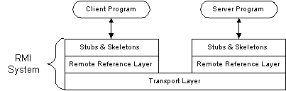
Arquitetura [EXEMPLO]

Slide 12
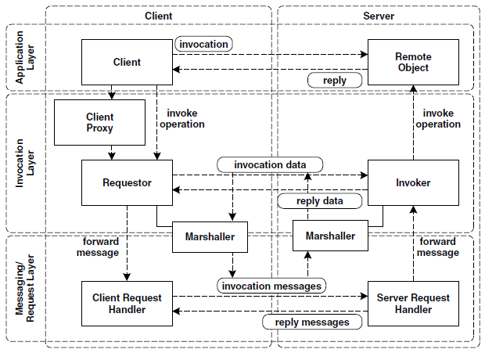
Arquitetura [EXEMPLO]

Slide 13
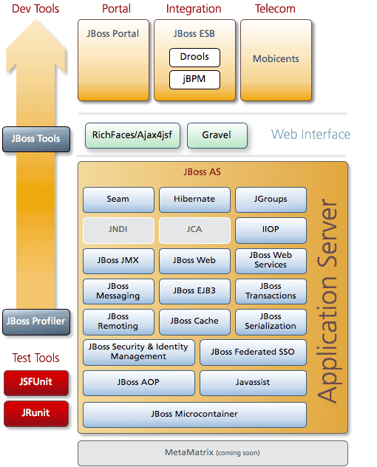
Arquitetura [EXEMPLO]

Slide 14
Projeto
[coloque aqui detalhes do projeto do seu middleware]
e.g., diagrama de classes e/ou diagramas de sequência
[Se você utilizou, deixe claro os padrões de projeto que foram adotados]

Slide 15
Implementação
[detalhes de implementação]
Coloque aqui apenas os detalhes mais importantes da implementação
Relacione aqui as tecnologias utilizadas

Slide 16
Avaliação de Desempenho
<Coloque aqui o passo-a-passo da avaliação de desempenho do seu middleware>
e.g., avaliação comparativa com outro middleware, identificação dos gargalos de desempenho de seu middleware
Utilize o passo-a-passo apresentado na disciplina para realizar a avaliação de desempenho
[será necessário construir uma aplicação para exercitar/avaliar o seu middleware]
Coloque aqui a descrição da aplicação e como ela faz uso do middleware
[a aplicação deverá estar funcionando no dia da apresentacão do projeto]

Slide 17
Conclusão
[coloque aqui as características mais importantes do seu middleware]
[coloque aqui as limitações do seu middleware]
[lições aprendidas com o projeto]

Slide 18
Observações
As equipes precisarão apresentar e discutir a proposta de projeto antes do início da implementação
Projeto precisa ser implementado em Java, C, C++, C#, Go, Erlang, Elixir
Outras linguagens poderão ser aceitas se discutidas com o professor
Equipes com até 03 (três) integrantes
Data de Entrega
Como definido no site da disciplina
Entregáveis
Slides
Código
Estes slides devem ser preenchidos de forma incremental, funcionarão como documentação do projeto e deverão ser utilizados para o acompanhamento de cada uma das etapas de desenvolvimento do projeto
No dia da apresentação do projeto, estes slides devem ser usados na apresentação
Cada equipe terá até 20 minutos para apresentar o projeto e demonstrar o middleware executando

Slide 19
Observações
Critérios de Avaliação
Qualidade técnica (40%)
Alinhamento com os conceitos da disciplina (30%)
Qualidade/clareza da apresentação (20%)
Avaliação de Desempenho (10%)
Inovação (10%) [Bônus]
Equipes que fizerem projetos na área de Sensores, IoT, SDN e Nuvem ganham este bônus automaticamente.

Slide 20
Fim dos Slides

